Slide 1








百讯汇
中山大学学生活动发布与申请平台
-----------百讯汇工作室

Slide 2



百讯汇
百讯汇
设计理念
中山大学学生活动发布与申请平台
UML类图
UML时序图
编码格式

Slide 3

百讯汇
设计理念
MVC模板的运用
本实验设计中，我们采用了MVC设计模板，将设计的每一个对象抽象为一个独立的模型，并为各个模型设计相应的controller。
View与Model分离，将对象模型独立出来，以面向对象
的风格设计
Model与Controller独立并存储在数据库中
将Controller设计成不同的类，每个类有其成员方法

Slide 4
百讯汇
设计理念
成员类的设计
User：所有的百讯汇用户，包括个人用户和学生团体用户
Group：学生团体用户，继承与User
Student：学生个人用户，继承与User
Admin：管理员用户，继承与User
Activity：社团活动类，包含活动的各种信息
ActList：动作类，是用户在该网站上做的操作的汇总类，里面包含各种操作的方法函数

Slide 5
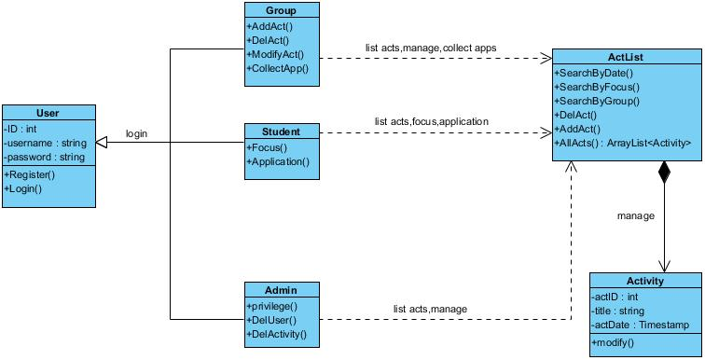
百讯汇
UML类图

Slide 6
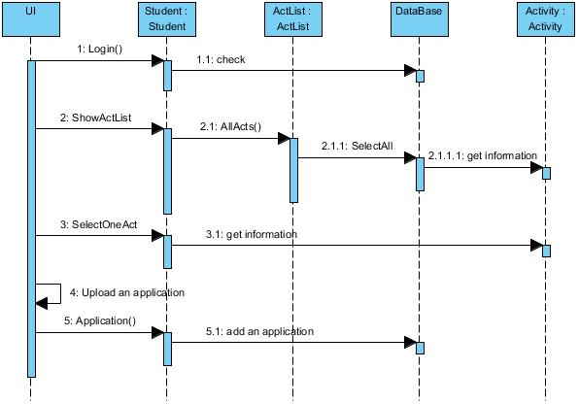
百讯汇
UML时序图

Slide 7
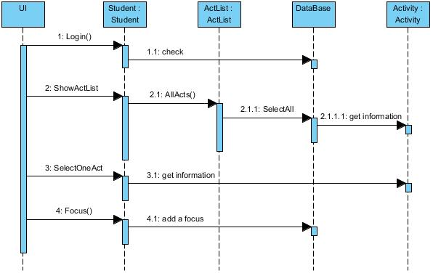
百讯汇
UML时序图

Slide 8
百讯汇
编码格式
Coding Style Guidelines
1. Coding Style
Our group plan to follow Java Code Conventions. View the URL below for details.
http://www.oracle.com/technetwork/java/codeconv-138413.html
2. Tools
We plan to use the Eclipse Build-in Java Code Style Formatter to enforce a consistent coding style between group members.
3. Code Reviews
We plan to perform code reviews weekly and alternate by boys & girls. Two or three members should be together to finish this review.

Slide 9

百讯汇
Thank You !
  08386185 杨晓宇
  08386237 王宏丹
  08386248 陈迪诗
  08386258 王清云
  08386264 邱瑾

